Slide 1
ЛЕКЦІЯ 2 ПРОМИСЛОВА ВЛАСНІСТЬ План
2.1 Об'єкти інтелектуальної власності;
2.2 Об'єкти винаходу та корисної моделі;
2.3 Умови надання правової охорони винаходу (корисній моделі);
2.4 Промисловий зразок.

Slide 2
Об'єкти інтелектуальної власності

Slide 3
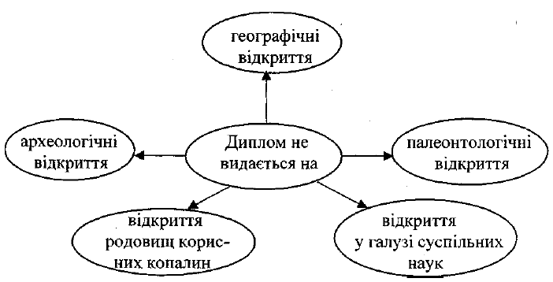
Об'єкти інтелектуальної власності

Slide 4
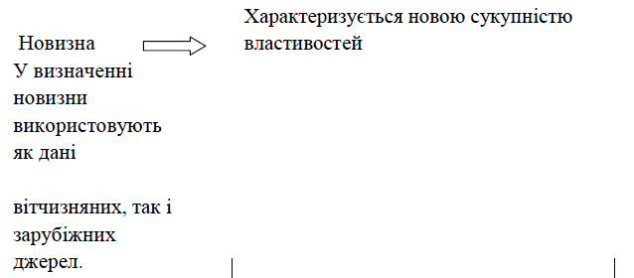
Об'єкти інтелектуальної власності

Slide 5
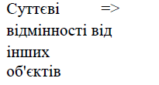
Об'єкти інтелектуальної власності

Slide 6
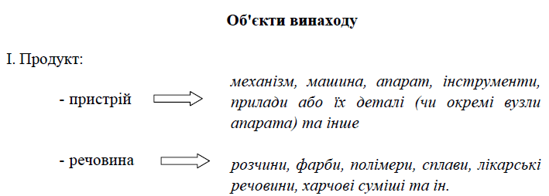
Об'єкти інтелектуальної власності

Slide 7
Об'єкти інтелектуальної власності

Slide 8
Об'єкти інтелектуальної власності
Право власності на винахід (корисну модель), а також на промисловий зразок засвідчується патентом.
Право власності на знак засвідчується посвідченням.
Термін дії патенту на винахід складає 20 років з дати подачі заявки у відомство, патенту на корисну модель – 5 років, патенту на промисловий зразок і посвідчення на знак – 10 років.

Slide 9
Об'єкти інтелектуальної власності
Не можуть одержати правову охорону:
- відкриття, наукові теорії і математичні методи;
- методи організації і управління господарством;
- плани, умовні позначки, розклади, правила;
- методи виконання розумових операцій;
- програми для обчислювальних машин;
- результати художнього конструювання;
- технології інтегральних мікросхем;
сорти рослин і породи тварин і т.п.
Не можуть одержати правову охорону (як промислові разки):
- об'єкти архітектури (крім малих архітектурних форм), промислові, гідротехнічні й інші стаціонарні споруди;
- друкована продукція як така;
об'єкти непостійної форми з рідких, газоподібних, сипучих чи подібних їм речовин і т. п.

Slide 10
КОНТРОЛЬНІ ПИТАННЯ
Що таке винахід?
Чим корисна модель відрізняється від винаходу?
Що може бути об'єктом винаходу?
Які об'єкти в Україні не визнаються винаходами?
Які об‘єкти не можуть одержати правову охорону?
Що таке патентоздатність?
Перерахуйте умови патентоздатності винаходу та корисної моделі.
Література:
Дергачова В.В., Пермінова С.О. Інтелектуальна власність: навчальний посібник / В. В. Дергачова, С. О. Пермінова; за ред. О. А. Гавриша – К.: НТУУ «КПІ», 2015. – 416 с.: 23 іл.
Наукова діяльність, Патентознавство. Інтелектуальна власність : підручник /Укладачі: Г.О. Оборський, І.М. Чістякова, Д.Д. Татакі, О.С. Білоусов, І.К.Кривдіна, В.П.Кубко, С.Х. Яворський. – К : Каравела, 2016.- 232 с.
Ходаківський Є. І. Інтелектуальна власність: економіко-правові аспекти [текст] Підручник: 3-тє вид., перероб. та доп. / Є. І. Ходаківський, В. П. Якобчук, І. Л.Литвинчук. – К.: «Центр учбової літератури», 2017. – 504 с.

